Slide 1
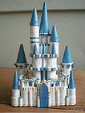
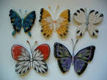
Квиллинг.
Оригинальные поделки из бумаги
Презентация воспитателя ГБОУ СОШ №121 ДО 60А Дудицкой А.В..
Notes:
Презентация воспитателя ГБОУ СОШ №121 дошкольного отделения 60А Дудицкой А.В.

Slide 2
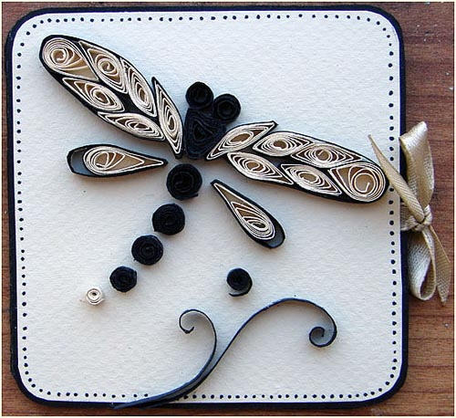
Бумажная филигрань – старинная техника обработки бумаги, распространенная и в наше время во многих европейских странах, в Соединенных штатах, где и получила название «квиллинг».

Slide 3
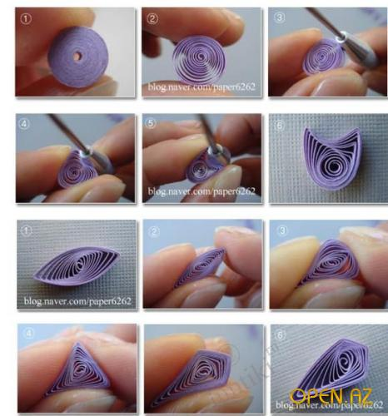
Техника квиллинга заключается в накручивании и моделировании с помощью маленького инструмента, называемого «катушка», бумажных полосок шириной в несколько миллиметров.

Slide 4
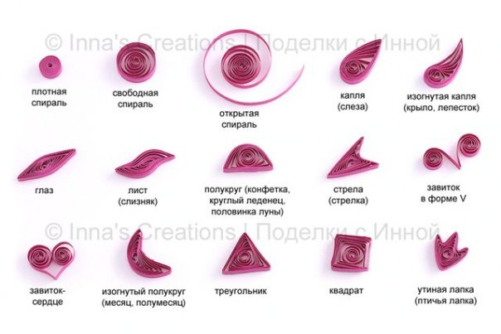
Основная техника. Формы.
Все секреты и приемы получения самых разнообразных форм, используемых в квиллинге, от фантазийных до геометрических, почти всегда начинаются с простых круговых форм.

Slide 5
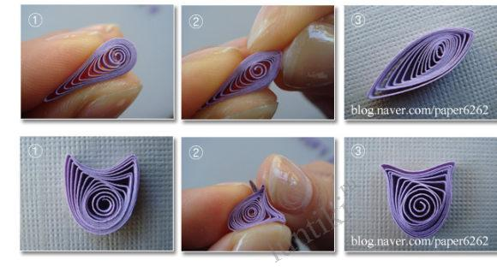
*БУМАГА ДЛЯ КВИЛЛИНГА ХОРОШЕГО КАЧАСТВА НЕ ДОЛЖНА БЫТЬ НИ СЛИШКОМ ЛЕГКОЙ, НИ СЛИШКОМ ТЯЖЕЛОЙ, ДОЛЖНА ХОРОШО НАКРУЧИВАТЬСЯ И ПОТОМ РАВНОМЕРНО ПРИОТКРЫВАТЬСЯ И СОХРАНЯТЬ ЗАДАННУЮ ФОРМУ. * МОЖНО ПОКРЫВАТЬ БУМАГУ ДЛЯ КВИЛЛИНГА ЛАКАМИ, ЗОЛОТИСТЫМИ ИЛИ СЕРЕБРИСТЫМИ АЭРОЗОЛЯМИ.

Slide 6
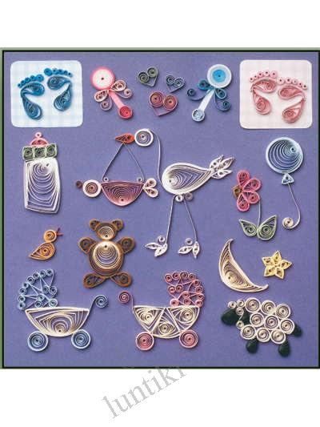
МАЛЕНЬКИЕ ХИТРОСТИ
Важно обращаться с полосками бумаги аккуратно, так, чтобы не создать складок, которые могут испортить работу.
Предпочтительнее обрывать край полосок пальцами, а не обрезать ножницами, так как клей схватывается более равномерно на легких неровностях оборванного края, чем на ровном крае, обрезанном ножницами.
Вытаскивая полоску бумаги из пачки, следует ее брать за оба конца. Хранить их лучше всего в коробках соответствующих размеров. Желательно чтобы емкость была снабжена перегородкой, которые позволят разделить цвета.

Slide 7
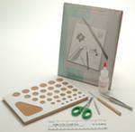
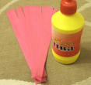
Оборудование.
Пинцеты;
Булавки;
Линейки, карандаши, калька;
Клей;
Зубочистки.

Slide 8
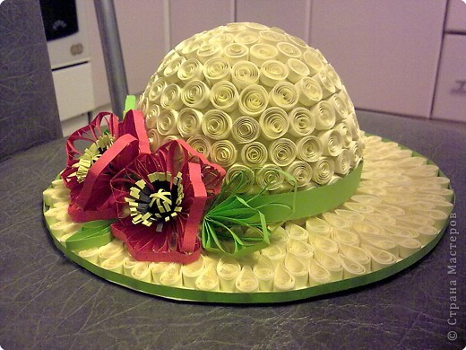

Slide 9
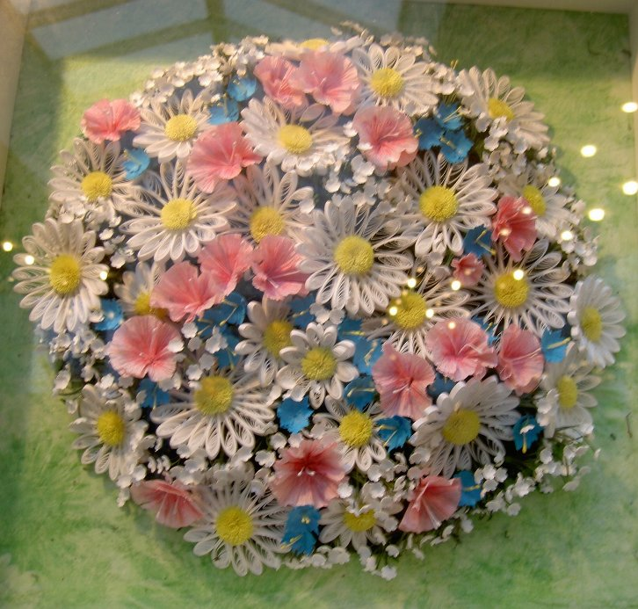

Slide 10
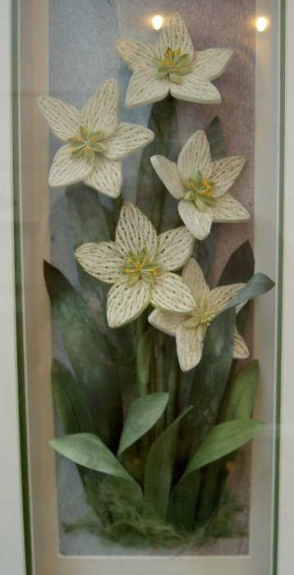

Slide 12
